Slide 1

ОТКРЫВАЕМ ДВЕРИ −
Подготовься
Самарский
Государственный
Колледж
к будущему!
К НОВЫМ ГОРИЗОНТАМ!
Поступить в СГК −
значит, поступить правильно!

Slide 2
ФАКУЛЬТЕТЫ
Самарский
Государственный
Колледж
2026
Медиатехнологий и дизайна
Программирования и цифровой трансформации
Образования и прикладного искусства
Наземного транспорта и логистики
Строительно-энергетический
Заочный
Не сомневайся,
ты найдёшь свой!

Slide 3
факультет
МЕДИАТЕХНОЛОГИЙ
И ДИЗАЙНА
Самарский
Государственный
Колледж
2026
ул. Молодогвардейская, 80

Slide 4

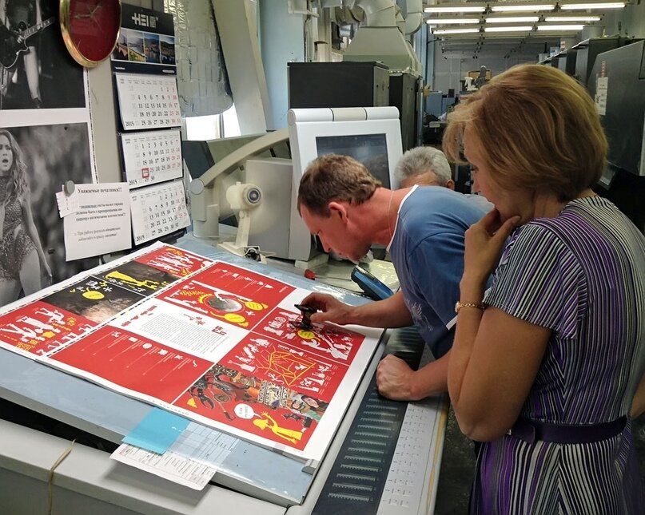
Самарский
Государственный
Колледж
29.02.11 Полиграфическое производство
Чему я научусь?
Организовывать технологический процесс допечатной подготовки различных видов полиграфической продукции.
Организовывать технологический процесс изготовления печатных форм для различных видов полиграфической продукции.
Организовывать процесс печатания полиграфической продукции различными способами печати.
Организовывать послепечатную обработку различных видов полиграфической продукции.
Квалификация
Техник-технолог
Срок обучения
на базе 9 классов:
2г. 10 месяцев

Slide 5

Самарский
Государственный
Колледж
42.02.01 Реклама
Чему я научусь?
Проведение исследований для создания и реализации рекламного продукта.
Разработка и осуществление стратегического и тактического планирования рекламных и коммуникационных кампаний, акций и мероприятий.
Продвижение торговых марок, брендов и организаций в среде «Интернет» средствами цифровых коммуникационных технологий.
Квалификация
Специалист по рекламе
Срок обучения
Вступительное испытание
Создание рекламного плаката
на базе 9 классов:
2г. 10 месяцев

Slide 6
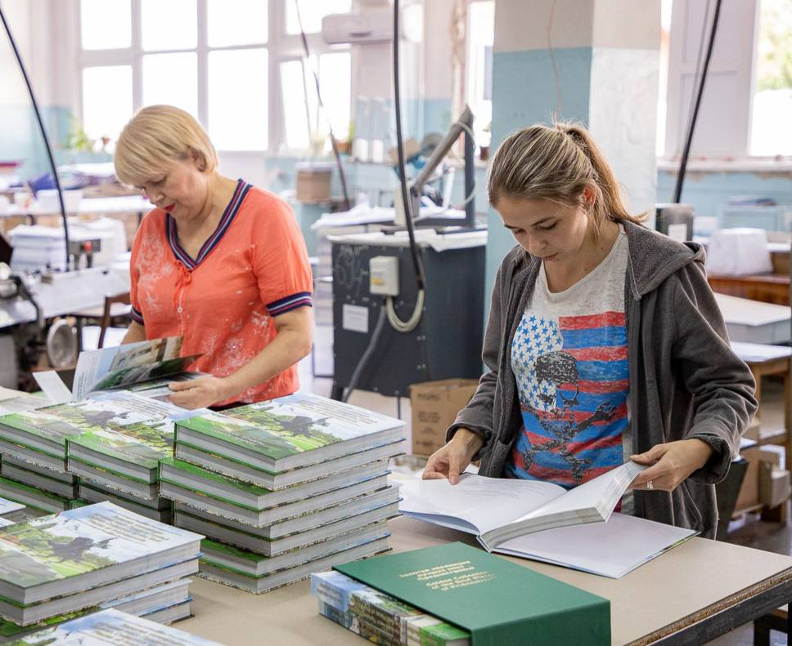
Самарский
Государственный
Колледж
42.02.02
Издательское дело
Чему я научусь?
Осуществлять редакционно-издательский процесс с учетом вида и жанра текста, вида изданий.
Осуществлять работу над авторской рукописью с применением компьютерных технологий.
Оформлять издательскую продукцию в едином смысловом и композиционном стиле.
Осуществлять редакционно-издательский процесс (вычитку, корректуру и редактирование) при помощи современных технологий.
Срок обучения
на базе 9 классов:
2г. 10 месяцев
Квалификация
Специалист издательского дела

Slide 7

Самарский
Государственный
Колледж
54.01.20
Графический дизайнер
Чему я научусь?
Осуществлять сбор, систематизацию и анализ данных необходимых для разработки технического задания дизайн-продукта.
Определять выбор технических и программных средств для разработки дизайн-макета с учетом их особенностей использования.
Формировать готовое техническое задание в соответствии с требованиями к структуре и содержанию, чтобы получить документ, в котором описаны требования к конечному продукту или результатам реализации проекта.
Квалификация
Графический дизайнер
Срок обучения
на базе 9 классов: 2г. 10 месяцев
на базе 11 классов: 1г. 10 месяцев

Slide 8

Самарский
Государственный
Колледж
54.02.01
Дизайн (по отраслям)
Чему я научусь?
Разработка художественно-конструкторских (дизайнерских) проектов промышленной продукции, предметно-пространственных комплексов.
Техническое исполнение художественно-конструкторских (дизайнерских) проектов в материале.
Контроль за изготовлением изделий на производстве в части соответствия их авторскому образцу
Квалификация
Дизайнер
Срок обучения
Вступительное испытание
Дизайн − проектирование
на базе 9 классов:
3г. 10 месяцев

Slide 9
факультет
ОБРАЗОВАНИЯ
И ПРИКЛАДНОГО
ИСКУССТВА
Самарский
Государственный
Колледж
2026
ул. Чапаевская, 79

Slide 10

Самарский
Государственный
Колледж
09.01.03 Оператор информационных систем и ресурсов
Чему я научусь?
Оформление и компоновка технической документации.
Техническая обработка и размещение тттттттттттт информационных ресурсов на сайте.
Подготовка интерфейсной графики (по выбору).
Подготовка, техническая обработка и размещение контента электронного документооборота (по выбору).
Срок обучения
на базе 9 классов:
1г. 10 месяцев − очно
Квалификация
Оператор информационных систем и ресурсов

Slide 11

Самарский
Государственный
Колледж
44.02.01 Дошкольное образование
Чему я научусь?
Организация мероприятий, направленных на укрепление здоровья и физическое развитие детей раннего и дошкольного возраста.
Организация различных видов деятельности детей в дошкольной образовательной организации.
Организация процесса обучения по основным общеобразовательным программам дошкольного образования.
Квалификация
Воспитатель детей дошкольного возраста
Срок обучения
Вступительное испытание
Собеседование
на базе 9 классов:
3г. 10 месяцев

Slide 12

Самарский
Государственный
Колледж
44.02.02 Преподавание
в начальных классах
Чему я научусь?
Педагогическая деятельность по проектированию, реализации и анализу процесса обучения в начальном общем образовании.
педагогическая деятельность по проектированию, реализации и анализу внеурочной деятельности обучающихся.
Воспитательная деятельность, в том числе классное руководство
Квалификация
Учитель
начальных классов
Срок обучения
Вступительное испытание
Тестирование
на базе 9 классов: 3г. 10 м. − очно
4г. 10м. − заочно

Slide 13

Самарский
Государственный
Колледж
46.02.01 Документационное обеспечение управления и архивоведение
Чему я научусь?
Организация архивной работы по документам организаций различных форм собственности.
Координировать работу приемной руководителя, зон приема различных категорий посетителей организации.
Осуществление организационного и тттттттттттттт документационного обеспечения деятельности организации
Квалификация
Специалист по документационному обеспечению управления
и архивному делу
Срок обучения
на базе 9 классов: 2г. 10 месяцев

Slide 14
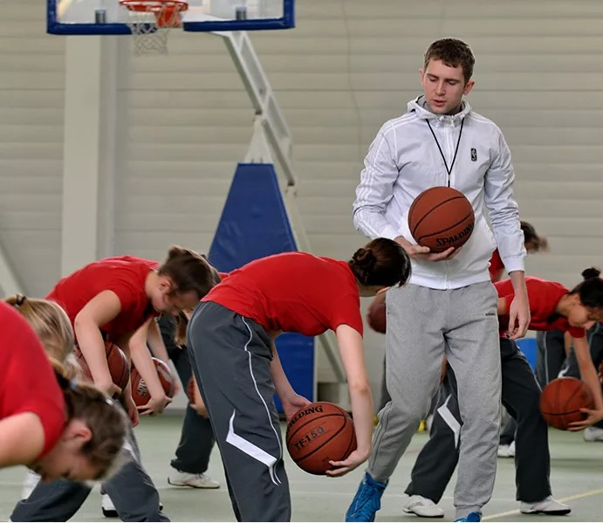
Самарский
Государственный
Колледж
49.02.01 Физическая культура
Чему я научусь?
Организация и проведение физкультурно-оздоровительных занятий, занятий по фитнес-программам, по виду спорта с населением различных возрастных групп (по выбору).
Методическое обеспечение организации физкультурной и спортивной деятельности.
Преподавание по дополнительным общеразвивающим программам в области физической культуры и спорта (по выбору).
Квалификация
Педагог по физической культуре и спорту
Срок обучения
Вступительное испытание
Тестирование, нормативы
на базе 9 классов:
3г. 10 месяцев

Slide 15
факультет
СТРОИТЕЛЬНО-
ЭНЕРГЕТИЧЕСКИЙ
Самарский
Государственный
Колледж
2026
ул. Гаражная, 14

Slide 16

Самарский
Государственный
Колледж
07.02.01 Архитектура
Чему я научусь?
Разработка отдельных архитектурных, в том числе объемных и планировочных, решений в составе проектной документации.
Оформление архитектурного раздела проектной документации.
Разрабатывать отдельные архитектурные и объемно-планировочные решения в составе проектной и рабочей документации.
Квалификация
Архитектор
Срок обучения
Вступительное испытание
Рисунок
на базе 9 классов:
2г. 10 месяцев

Slide 17
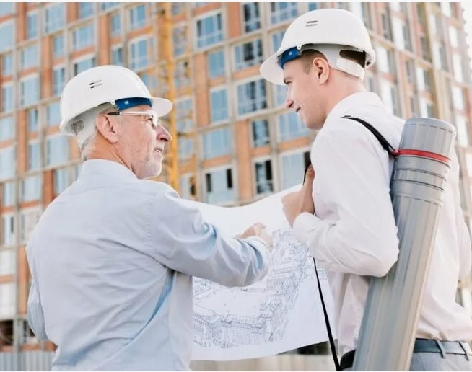
Самарский
Государственный
Колледж
08.02.01 Строительство
и эксплуатация
зданий и сооружений
Чему я научусь?
Составление и оформление проектной документации объекта капитального строительства.
Организация и управление технологическими процессами на объектах капитального строительства.
Обеспечение деятельности структурных подразделений при выполнении строительных работ на объектах капитального строительства, ремонта и реконструкции зданий.
Квалификация
Техник
Срок обучения
на базе 9 классов:
3г. 10 м. − очно
4г. 10м. − заочно

Slide 18
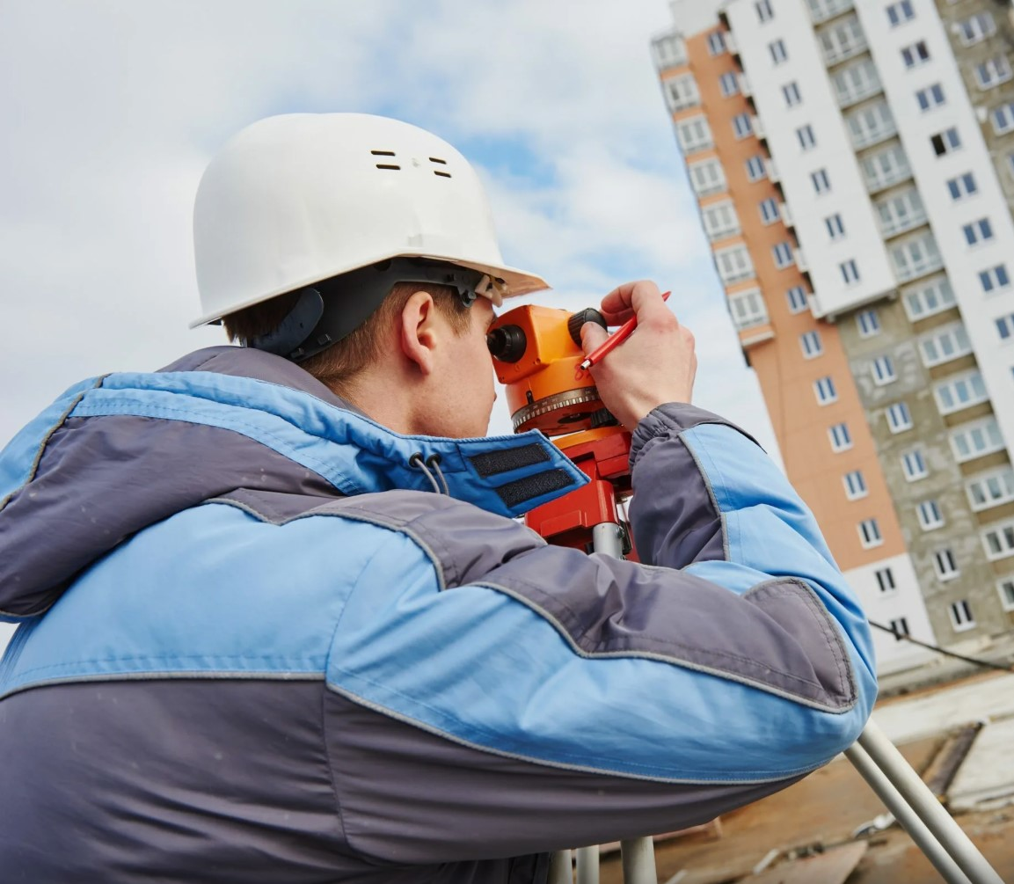
Самарский
Государственный
Колледж
08.02.14 Эксплуатация и обслуживание многоквартирного дома
Чему я научусь?
Организация документационного сопровождения управления многоквартирными домами и взаимодействия с собственниками помещений и первичными трудовыми коллективами.
Обеспечение технической эксплуатации гражданских зданий и контроля предоставления жилищно-коммунальных услуг.
Квалификация
Техник
Срок обучения
на базе 9 классов:
2г. 10 месяцев

Slide 19
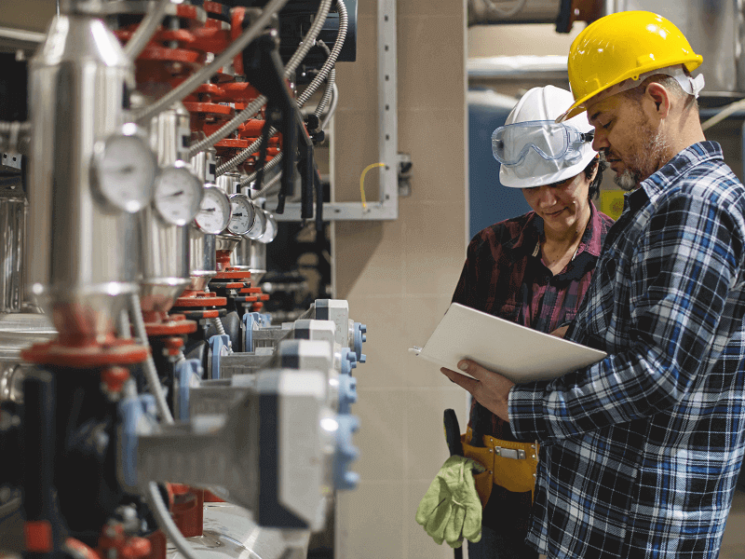
Самарский
Государственный
Колледж
13.02.02 Теплоснабжение
и теплотехническое оборудование
Чему я научусь?
Осуществлять пуск и остановку теплотехнического оборудования и систем тепло- и топливоснабжения.
Управлять режимами работы теплотехнического оборудования и систем тепло- и топливоснабжения.
Осуществлять мероприятия по предупреждению, локализации и ликвидации аварий теплотехнического оборудования и систем тепло- и топливоснабжения.
Квалификация
Техник-теплотехник
Срок обучения
на базе 9 классов:
3г. 10 месяцев

Slide 20
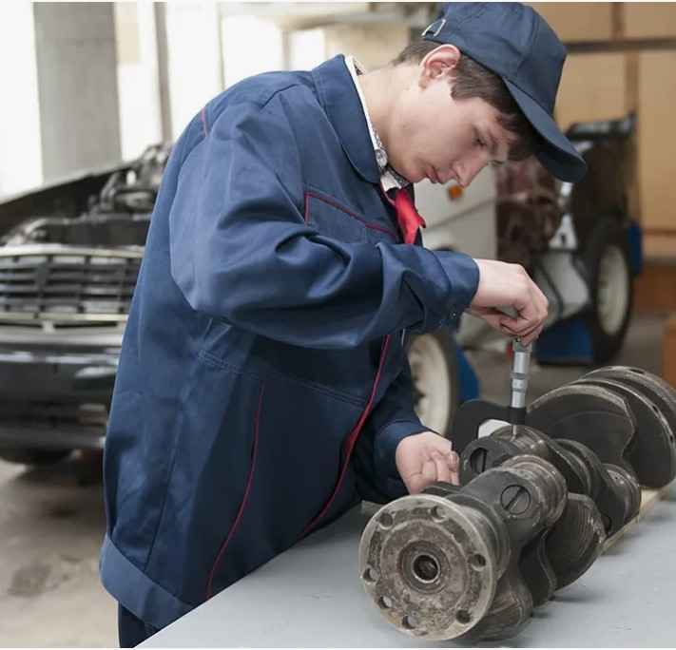
Самарский
Государственный
Колледж
23.02.07 Техническое обслуживание и ремонт автотранспортных средств
Чему я научусь?
Диагностика, техническое обслуживание и ремонт автотранспортных средств и их компонентов.
Руководство выполнением работ по техническому обслуживанию и ремонту автотранспортных средств и их компонентов.
Взаимодействие с потребителями в процессе оказания услуг по техническому обслуживанию и ремонту автотранспортных средств и их компонентов.
Квалификация
Специалист по техническому обслуживанию и ремонту автотранспортных средств
Срок обучения
на базе 9 классов: 3г. 10 месяцев

Slide 21
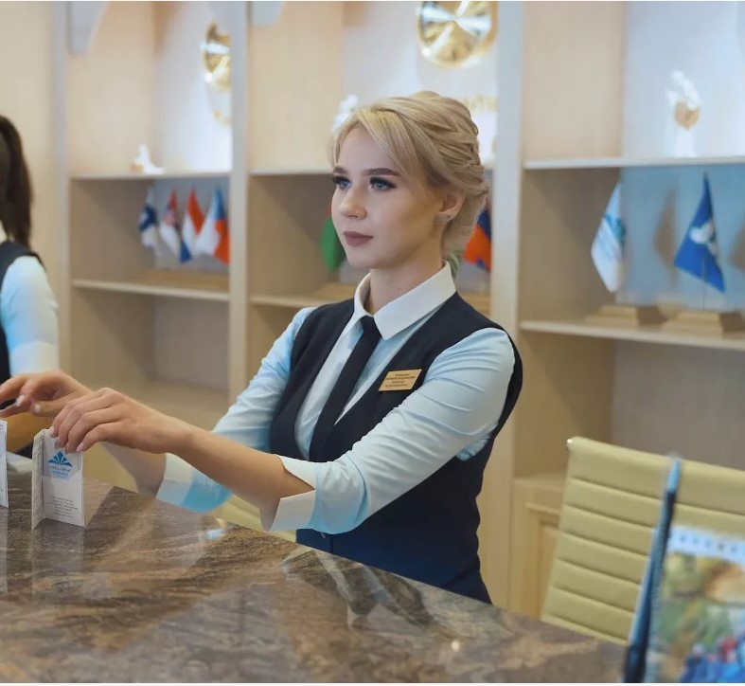
Самарский
Государственный
Колледж
43.02.16
Туризм и гостеприимство
Чему я научусь?
Организация и контроль текущей деятельности служб предприятий туризма и гостеприимства.
Предоставление туроператорских и турагентских услуг (по выбору).
Предоставление экскурсионных услуг (по выбору).
Предоставление гостиничных услуг (по выбору).
Предоставление услуг предприятия питания (по выбору).
Квалификация
Специалист по туризму и гостеприимству
Срок обучения
на базе 9 классов:
2г. 10 месяцев

Slide 22

Самарский
Государственный
Колледж
40.02.04 Юриспруденция
Чему я научусь?
Обеспечение реализации прав граждан в сфере пенсионного обеспечения и социальной защиты.
Организационное обеспечение деятельности правоохранительных органов.
Организационно-техническое обеспечение работы судов.
Правовое обеспечение деятельности организаций и оказание юридической помощи физическим лицам и их объединениям.
Квалификация
Юрист
Срок обучения
на базе 9 классов:
2г. 10 месяцев

Slide 23
факультет
НАЗЕМНОГО ТРАНСПОРТА
И ЛОГИСТИКИ
Самарский
Государственный
Колледж
2026
ул. Спортивная, 11

Slide 24
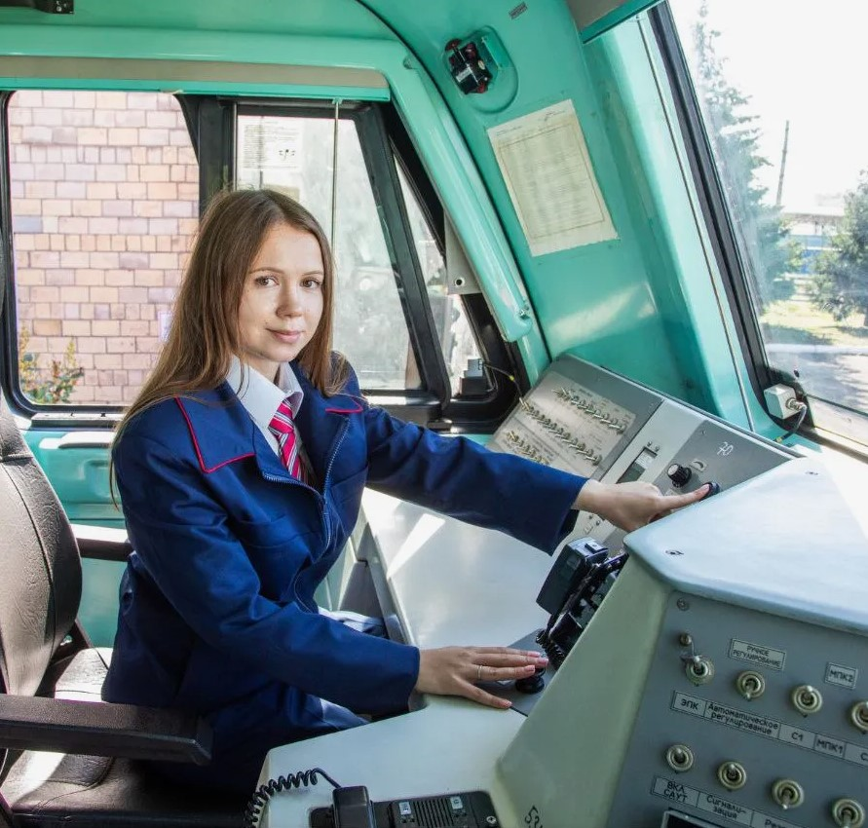
Самарский
Государственный
Колледж
23.01.09 Помощник машиниста
(по видам подвижного состава железнодорожного транспорта)
Чему я научусь?
Техническое обслуживание и ремонт электровоза.
Управление и техническая эксплуатация электровоза под руководством машиниста.
Техническое обслуживание и ремонт электропоезда.
Управление и техническая эксплуатация электропоезда под руководством машиниста.
Техническое обслуживание и ремонт этепловоза.
Квалификация
Помощник машиниста, Слесарь по ремонту подвижного состава
Срок обучения
на базе 9 классов: 2г. 10 месяцев

Slide 25
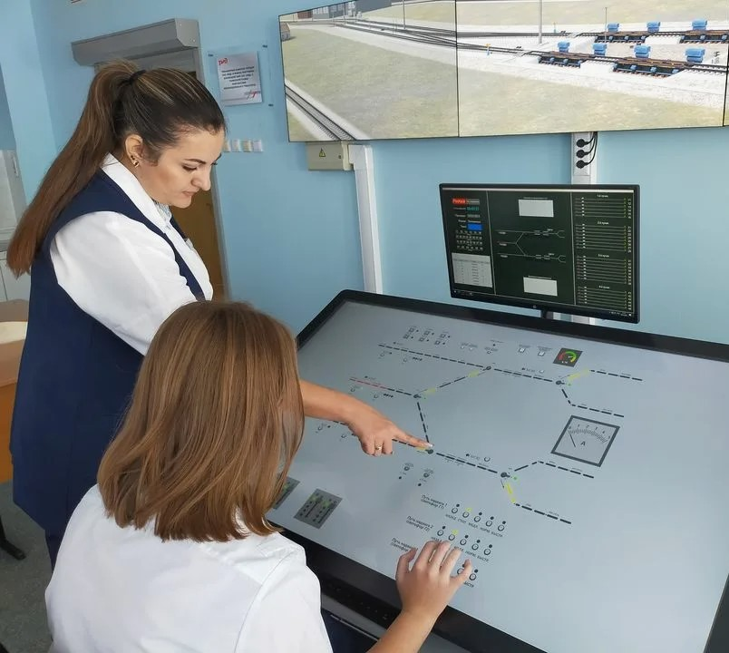
Самарский
Государственный
Колледж
23.02.01 Организация перевозок и управление на транспорте (по видам)
Чему я научусь?
Организация перевозочного процесса на транспорте (по видам транспорта).
Организация движения и обеспечение безопасности на транспорте (по видам транспорта).
обеспечение грузовых и пассажирских перевозок на транспорте (по видам транспорта).
Организация производственного процесса метрополитена (по выбору).
Квалификация
Техник
Срок обучения
на базе 9 классов:
3г. 10 месяцев

Slide 26
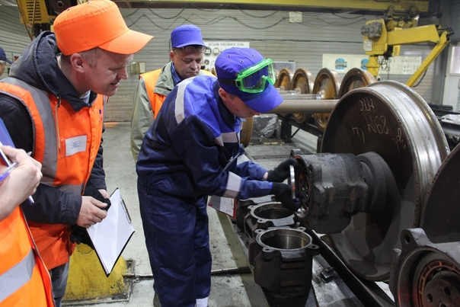
Самарский
Государственный
Колледж
23.02.06 Техническая эксплуатация подвижного состава железных дорог
Чему я научусь?
Обеспечение безопасной эксплуатации, техническое обслуживание и ремонт железнодорожного подвижного состава.
Обеспечение экономической эффективности производства и организация деятельности и управления коллективом исполнителей.
Организация технологической деятельности.
Квалификация
Техник
Срок обучения
на базе 9 классов:
3г. 10 месяцев

Slide 27
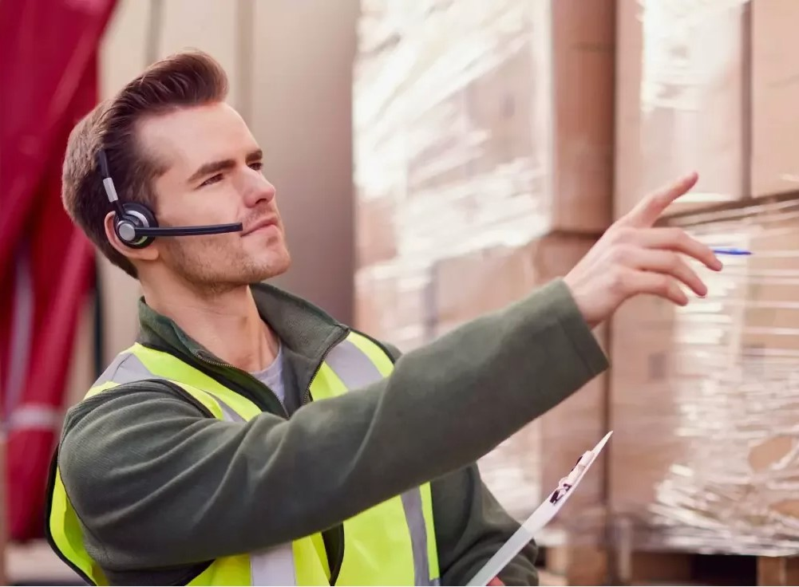
Самарский
Государственный
Колледж
38.02.03 Операционная деятельность в логистике
Чему я научусь?
Планирование и организация логистических процессов в закупках и складировании.
Планирование и организация логистических процессов в производстве и распределении.
Планирование и организация логистических процессов в транспортировке и сервисном обслуживании.
Планирование и оценка эффективности работы логистических систем, контроль логистических операций.
Квалификация
Операционный логист
Срок обучения
на базе 9 классов:
2г. 10 месяцев

Slide 28

Самарский
Государственный
Колледж
38.02.08 Торговое дело
Чему я научусь?
Организация и осуществление торговой деятельности.
Товароведение и организация экспертизы качества потребительских товаров.
Организация и осуществление предпринимательской деятельности в сфере торговли.
Осуществление продаж автотранспортных средств, космических продуктов, услуг и технологий и координация работы с клиентами.
осуществление продаж информационно-коммуникационных продуктов и технологий и координация работы с клиентами.
Квалификация
Специалист торгового дела
Срок обучения
на базе 9 классов: 2г. 10 м.
на базе 11 классов:
2г. 10 м. − заочно

Slide 29
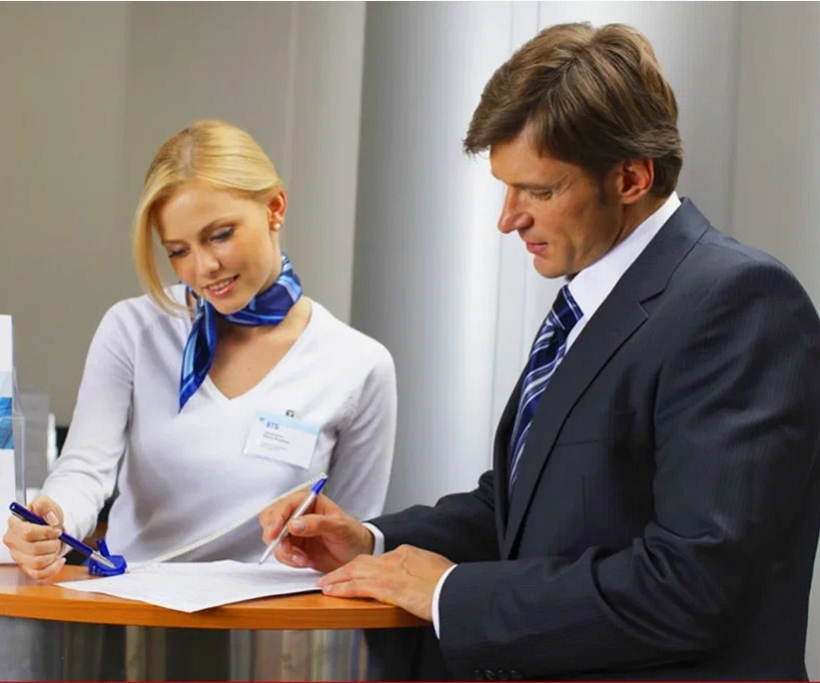
Самарский
Государственный
Колледж
38.02.07 Банковское дело
Чему я научусь?
Осуществлять расчетно-кассовое обслуживание клиентов.
Осуществлять безналичные платежи с использованием различных форм расчетов в национальной и иностранной валютах.
Осуществлять расчетное обслуживание счетов бюджетов различных уровней.
Осуществлять межбанковские расчеты.
Осуществлять международные расчеты по экспортно-импортным операциям.
Квалификация
Специалист
банковского дела
Срок обучения
на базе 9 классов:
2г. 10 месяцев

Slide 30
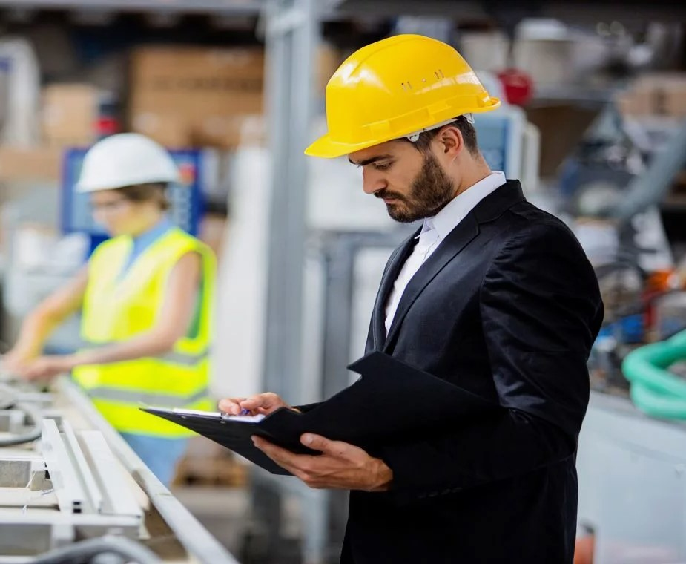
Самарский
Государственный
Колледж
27.02.07 Управление качеством продукции, процессов и услуг
Чему я научусь?
Контроль качества продукции на каждой стадии производственного процесса.
Подготовка, оформление и учет технической документации.
Анализ и систематизация результатов контроля качества сырья и продукции, разработка предложений по корректирующим действиям.
Квалификация
Техник
Срок обучения
на базе 11 классов:
1г. 10 месяцев

Slide 31
факультет
ПРОГРАММИРОВАНИЯ
И ЦИФРОВОЙ
ТРАНСФОРМАЦИИ
Самарский
Государственный
Колледж
2026
ул. Молодогвардейская, 59

Slide 32

Самарский
Государственный
Колледж
09.02.01 Компьютерные системы и комплексы
Чему я научусь?
Проектирование цифровых систем.
Проектирование управляющих программ компьютерных систем и комплексов.
Техническое обслуживание и ремонт компьютерных систем и комплексов .
Проводить контроль параметров, диагностику и восстановление работоспособности цифровых устройств компьютерных систем и комплексов.
Квалификация
Специалист по компьютерным системам
Срок обучения
на базе 9 классов: 3г. 10 месяцев

Slide 33

Самарский
Государственный
Колледж
09.02.06 Сетевое
и системное администрирование
Чему я научусь?
Настройка сетевой инфраструктуры.
Организация сетевого администрирования операционных систем.
Эксплуатация объектов сетевой инфраструктуры.
Эксплуатация операционных систем.
Эксплуатация облачных сервисов.
Квалификация
Системный
администратор
Срок обучения
на базе 9 классов:
3г. 10 месяцев − очно

Slide 34

Самарский
Государственный
Колледж
09.02.08 Интеллектуальные интегрированные системы
Чему я научусь?
Участие в проектировании архитектуры интеллектуальных интегрированных систем.
Сопровождение и схемотехническое обслуживание интеллектуальных интегрированных систем.
Участие в разработке приложений взаимодействия с интеллектуальными интегрированными системами.
Квалификация
Техник по интеллектуальным интегрированным системам
Срок обучения
на базе 9 классов:
2г. 10 месяцев

Slide 35

Самарский
Государственный
Колледж
09.02.09 Веб-разработка
Чему я научусь?
Проектирование и разработка информационных ресурсов.
Техническая поддержка и администрирование информационных ресурсов.
Разработка веб-приложения на стороне клиента.
Разработка веб-приложения на стороне сервера.
Разработка информационных ресурсов с использованием готовых решений.
Квалификация
Разработчик веб-приложений
Срок обучения
на базе 9 классов:
2г. 10 м. − очно

Slide 36
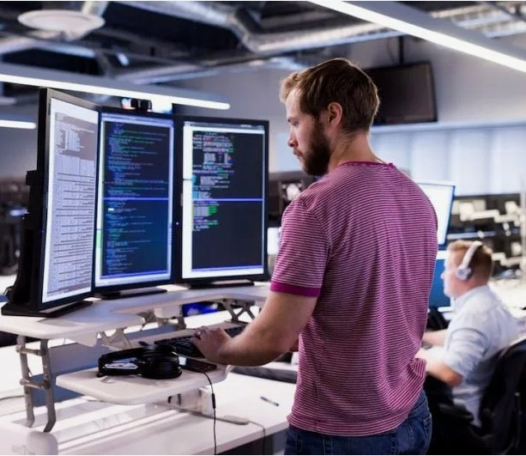
Самарский
Государственный
Колледж
09.02.11 Разработка и управление программным обеспечением
Чему я научусь?
Разработка, администрирование и защита баз данных.
Разработка и интеграция модулей программного обеспечения.
Проектирование и разработка информационных систем.
Проектирование и разработка веб-приложений.
Разработка приложений для мобильных платформ.
Квалификация
Программист
Срок обучения
на базе 9 классов:
3г. 10 месяцев

Slide 37
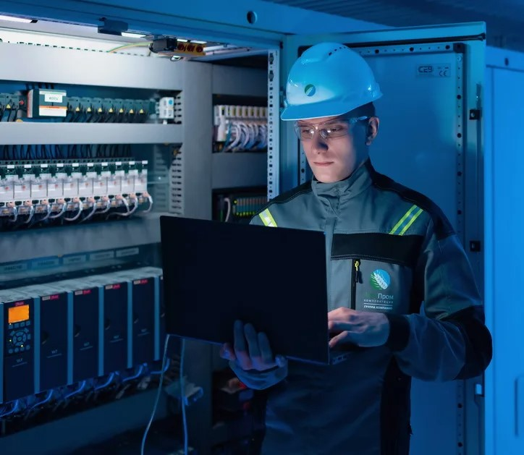
Самарский
Государственный
Колледж
09.02.12 Техническая эксплуатация и сопровождение информационных систем
Чему я научусь?
Техническая поддержка процессов создания и сопровождения информационных систем.
Сопровождение процессов тестирования в процессе эксплуатации.
Конфигурирование аналитических решений.
Документирование программных решений.
Администрирование без данных.
Квалификация
Специалист по технической эксплуатации и сопровождению информационных систем
Срок обучения
на базе 9 классов: 2г. 10 месяцев

Slide 38

Самарский
Государственный
Колледж
09.02.13 Интеграция решений
с применением искусственного интеллекта
Чему я научусь?
Разработка кода для искусственного интеллекта.
Администрирование баз данных.
Обучение готовых модулей искусственного интеллекта.
Выполнять отладку программных модулей с использованием специализированных программных средств.
Квалификация
Специалист по работе
с искусственным
интеллектом
Срок обучения
на базе 9 классов: 3г. 10 месяцев

Slide 39

Самарский
Государственный
Колледж
10.02.05 Обеспечение информационной безопасности автоматизированных систем
Чему я научусь?
Эксплуатация автоматизированных (информационных) систем в защищенном исполнении.
Защита информации в автоматизированных системах программными и программно-аппаратными средствами.
Защита информации техническими средствами.
Производить установку и настройку компонентов автоматизированных систем в защищенном исполнении в соответствии с требованиями эксплуатационной документации.
Квалификация
Техник по защите информации
Срок обучения
на базе 9 классов:
3г. 10 месяцев

Slide 40













НАШИ ПАРТНЕРЫ
Самарский
Государственный
Колледж
2026

Slide 41
ИНТЕРЕСНЫЕ ФАКТЫ об учебе
Самарский
Государственный
Колледж
2026
Навигатор абитуриента
Насыщенная студенческая жизнь
В субботу мы не учимся
30 минут на обед

Slide 42
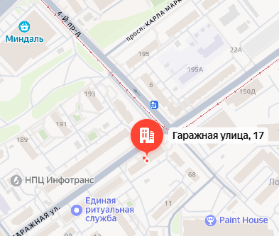
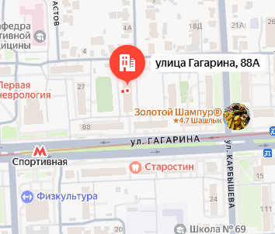
ОБЩЕЖИТИЯ
Самарский
Государственный
Колледж
2026
ул. Гаражная, 17
для девушек
ул. Гагарина, 88А
для юношей

Slide 43
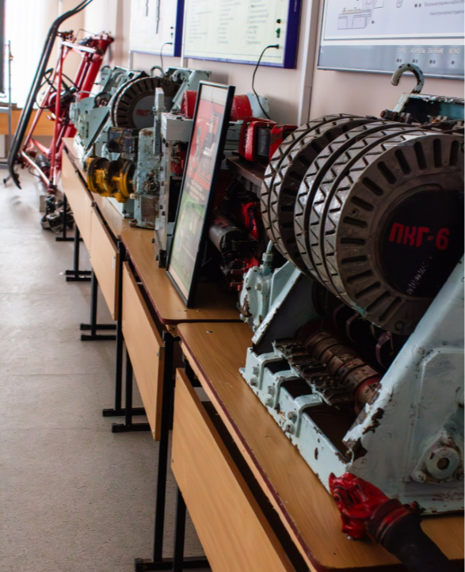
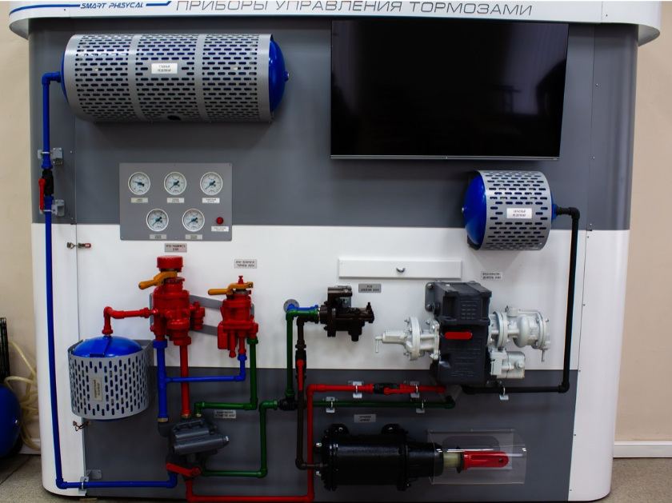
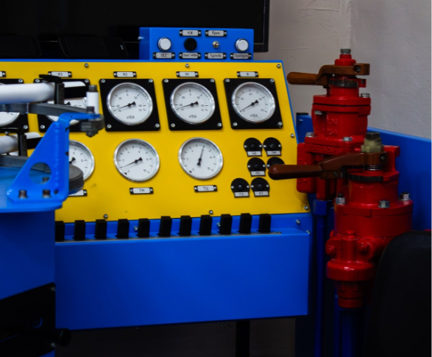
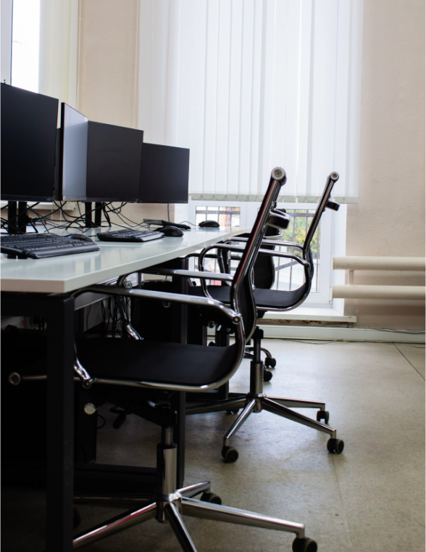
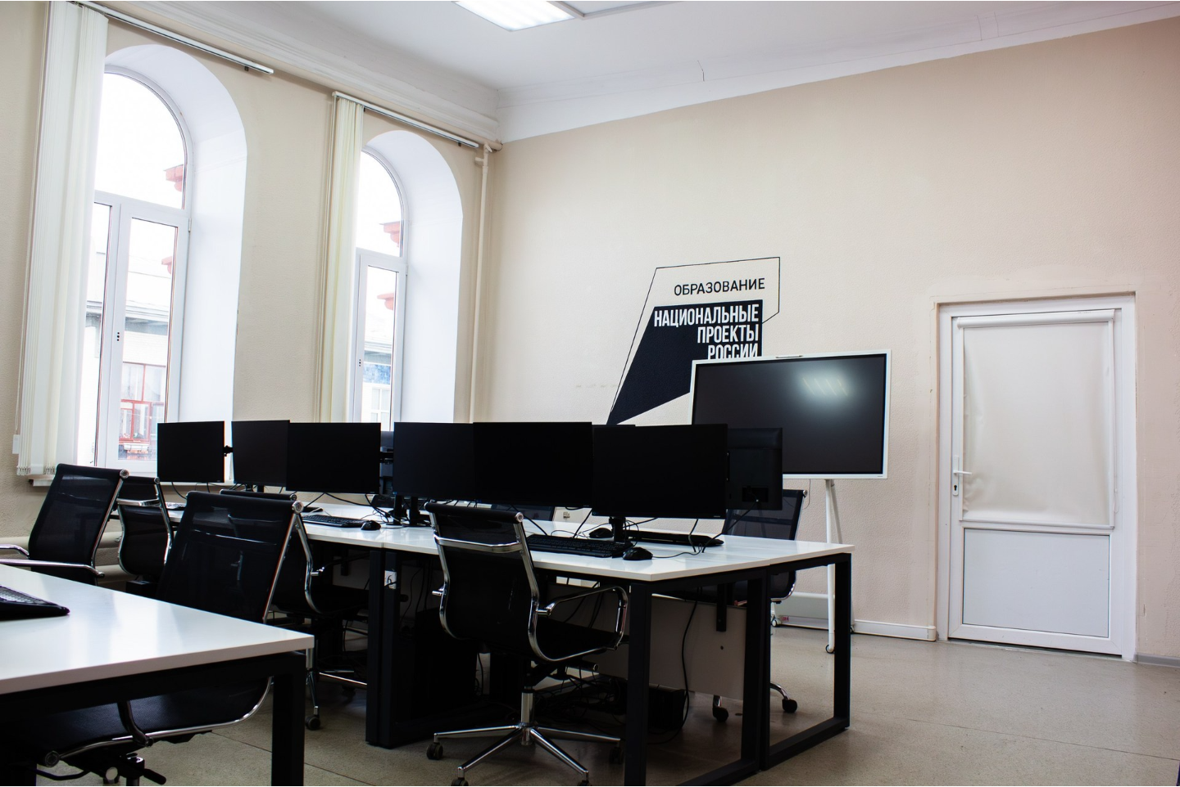

ОСНАЩЕНИЕ КОРПУСОВ
Самарский
Государственный
Колледж
2026

Slide 44
ЭЛЕКТРОННАЯ ОБРАЗОВАТЕЛЬНАЯ СРЕДА КОЛЛЕДЖА
Самарский
Государственный
Колледж
2026
ЛИЧНЫЙ КАБИНЕТ СТУДЕНТА
МФЦ СГК

Slide 45
ВСТУПИТЕЛЬНЫЕ ИСПЫТАНИЯ
Самарский
Государственный
Колледж
2026
Дизайн
(дизайн-проектирование)
Преподавание в начальных классах
(тестирование)
Реклама
(создание рекламного плаката)
Дошкольное образование
(собеседование)
Физическая культура
(тестирование, нормативы)
Архитектура
(рисунок)
Всё получится!

Slide 46
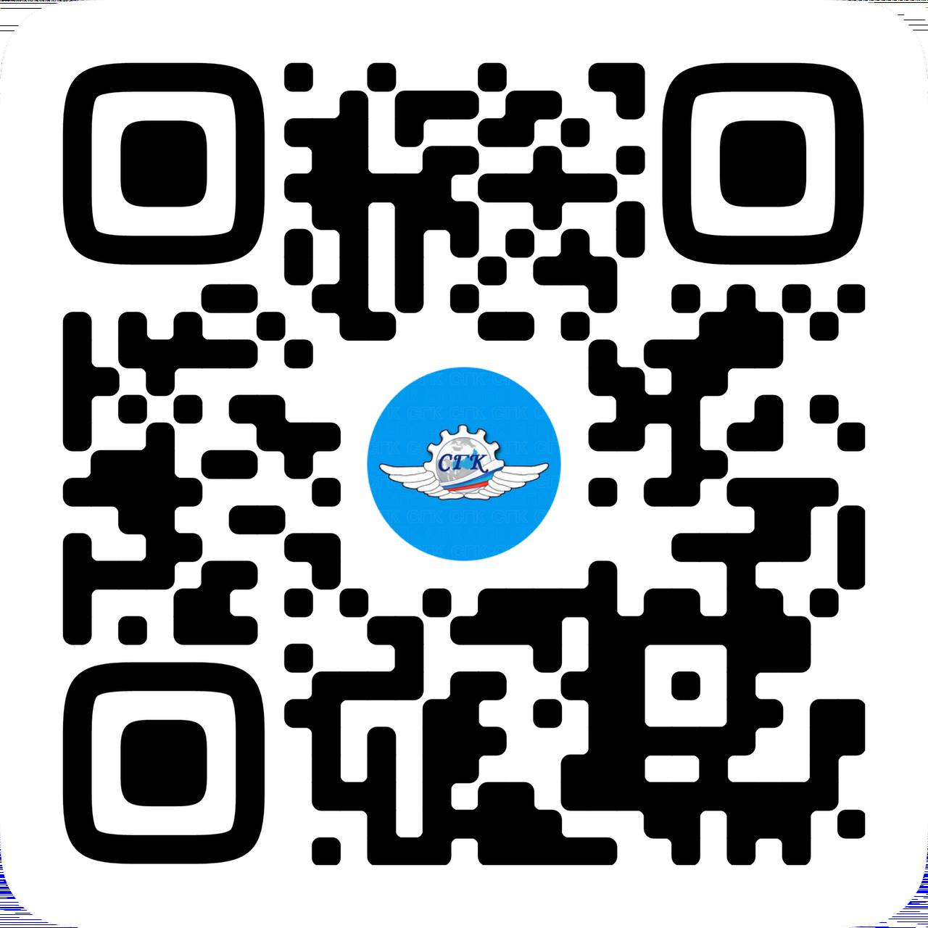
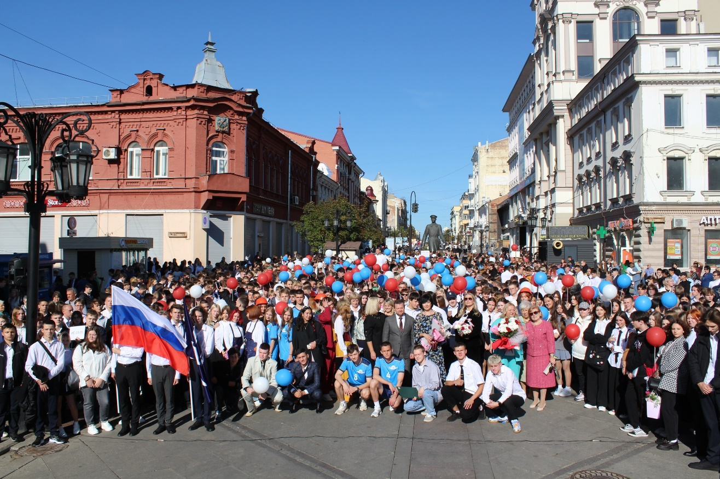
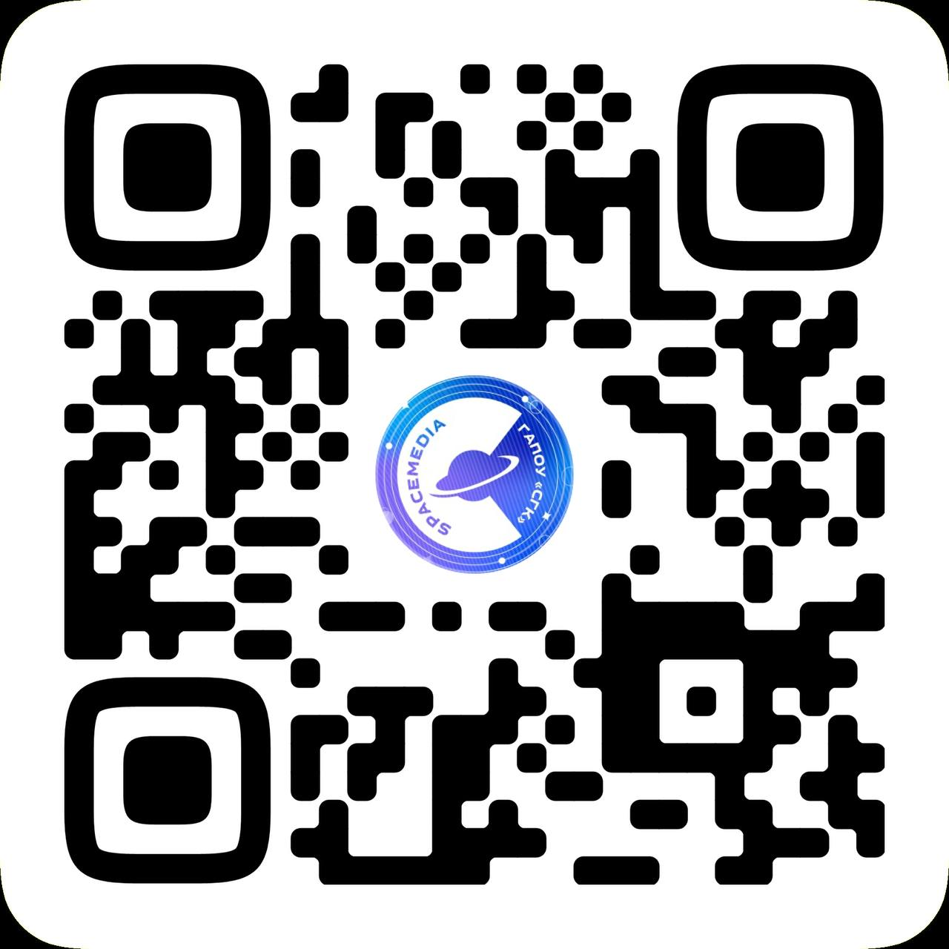
О нас: присоединяйся к соц.сетям
Самарский
Государственный
Колледж
2026
Сообщество
в Вконтакте
Сообщество
SPACEMEDIA

Slide 47
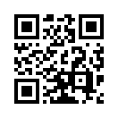
Задавай вопросы!
Самарский
Государственный
Колледж
2026
https://vk.com/sammgk
https://samgk.ru/
8 (846) 332-59-49
Официальный сайт

